Slide 1
Дисциплина «История дизайна»
Тема: «Объединение современных архитекторов-ОСА»
ГБПОУ г.Москвы «Колледж малого бизнеса №4»
Уварова Ирина Анатольевна, преподаватель

Slide 2
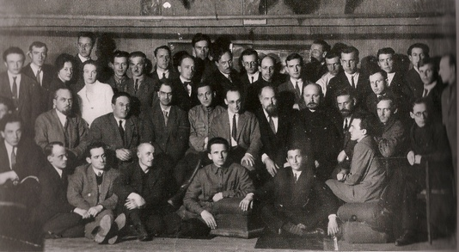
Объединение современных архитекторов (ОСА) — общественная организация, основанная в 1925 году членами ЛЕФа. Выступало под лозунгами конструктивизма и функционализма. Пропагандировало использование новейших конструкций и материалов, типизацию и индустриализацию строительства. Ликвидировано в 1930 году.

Slide 3
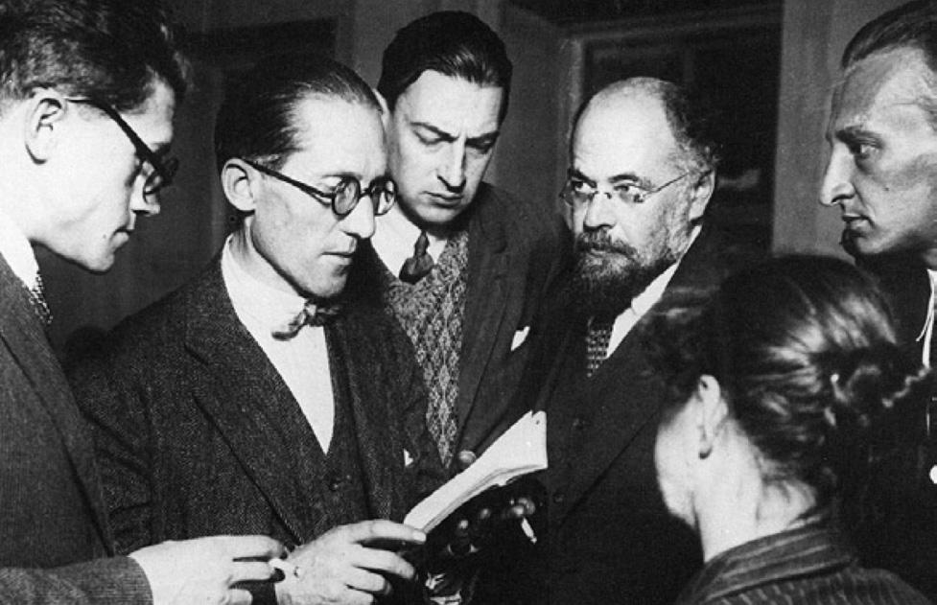
Официальное творческое объединение конструктивистов.
Председателем избран А. А. Веснин. В новое общество вошли студенты Вхутемаса, Института гражданских инженеров, группа «производственников-конструктивистов», архитектурная группа ЛЕФ.
Концепция отличалась от кредо АСНОВА (Ассоциация новых архитекторов) и МАО (Московское архитектурное общество): ОСА объединяла не только архитекторов, но и производственников, своей задачей ставило коллективное решение арихтектурно-строительных проблем, проведение в жизнь новой архитектурной формы.

Slide 4

В 1927 состоялась первая выставка современной архитектуры, организованная ОСА совместно с Наркомпросом. Объединение участвовало в международной выставке архитектуры в Нью-Йорке. В 1928 была проведена первая конференция, в 1929 — первый съезд ОСА.

Slide 5


Объединение выпускало журнал «Современная архитектура» (1926–1930, 6 номеров в год). Главным редакторами являлись А. А. Веснин и М. Я. Гинзбург, в редколлегию входили Ле Корбюзье, А. М. Ган, В. А. Веснин, П. И. Новицкий, М. О. Барщ, А. К. Буров, И. И. Леонидов.
Оформлением журнала занимались А. М. Родченко, В. Ф. Степанова, А. М. Ган. К сотрудничеству привлекались ведущие европейские и отечественные архитекторы — Ле Корбюзье, Л. Мис ван дер Роэ, В. Гроппиус, Я. Г. Чернихов и другие.

Slide 6


Журнал пропагандировал программу конструктивизма, был посвящен вопросам современного градостроительства, жилой, промышленной, сельской архитектуре, теории архитектуры. Первый номер открывался конкурсным проектом здания московского отделения газеты «Ленинградская правда» (1924, арх. братья Веснины).

Slide 7

Манифест журнала «Современная архитектура»

Slide 8
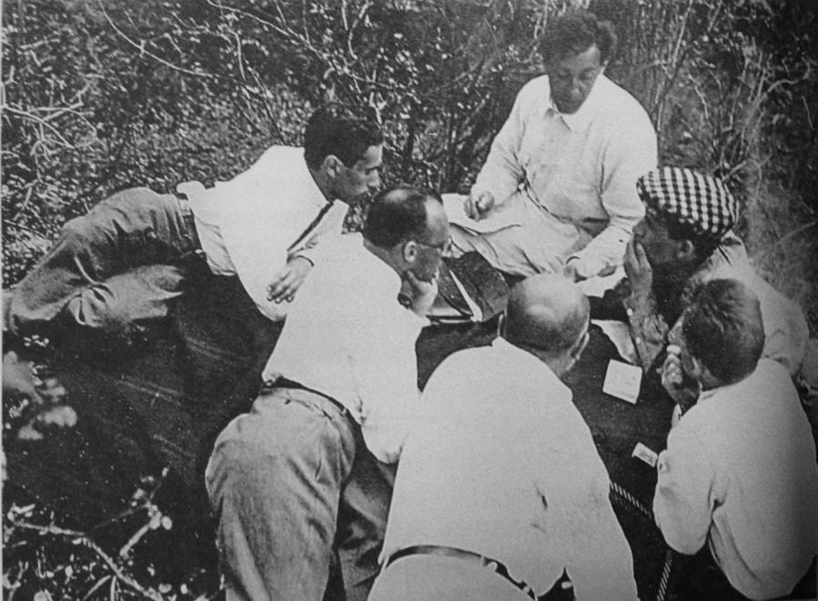
Заседание редколлегии журнала «Современная архитектура»
На даче архитекторов Весниных. Слева направо: С. Маслих, М. Гинзбург. А. Ган (вверху), А. Веснин, Г. Орлов, Г. Вегман. 1926-27 годы.

Slide 9
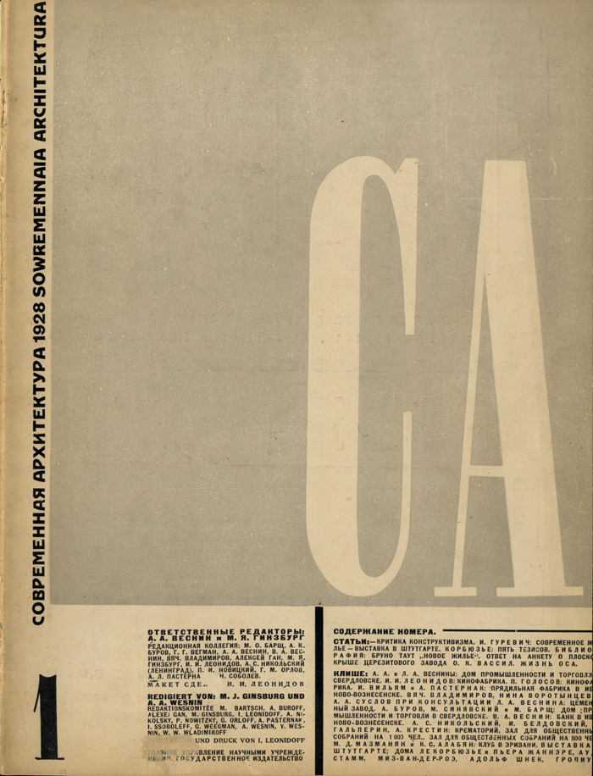




В разное время над оформлением работали: Алексей Ган, Варвара Степанова, Иван Леонидов, Соломон Телингатер.

Slide 10
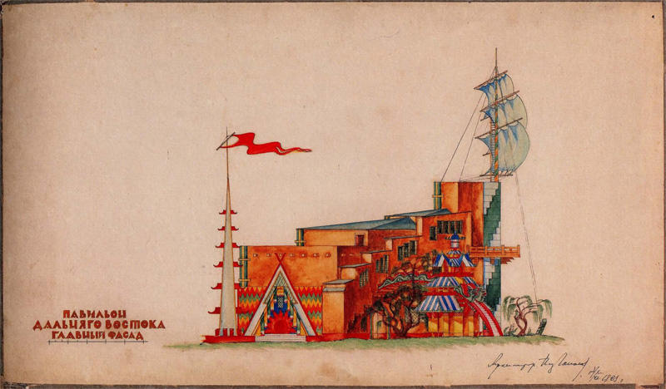
Проект павильона Дальневосточной республики
На Всероссийской сельскохозяйственной и кустарно-промышленной выставке в Москве. Архитектор Илья Голосов, 1923 год.

Slide 11
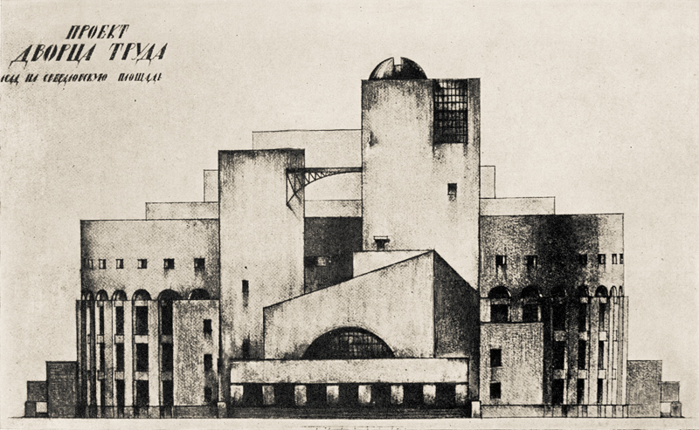
Конкурсный проект Дворца Труда в Москве
Архитекторы Моисей Гинзбург, Александр Гринберг. 1923 год.

Slide 12
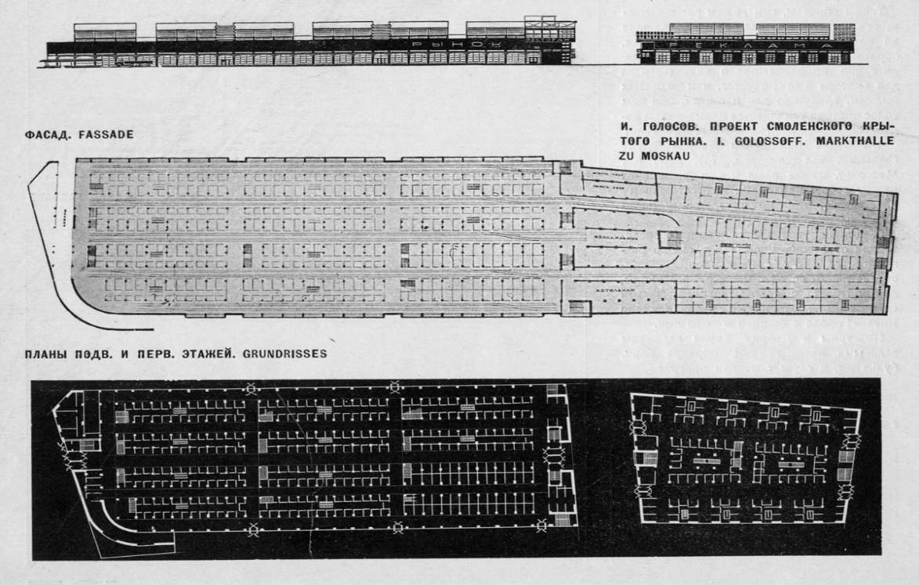
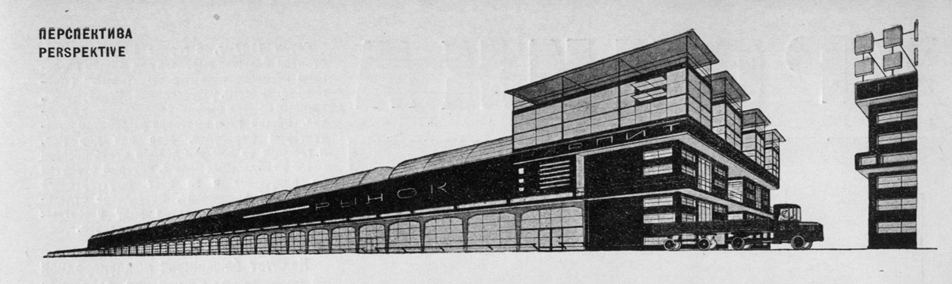
Проект Смоленского крытого рынка
Архитектор Илья Голосов

Slide 13
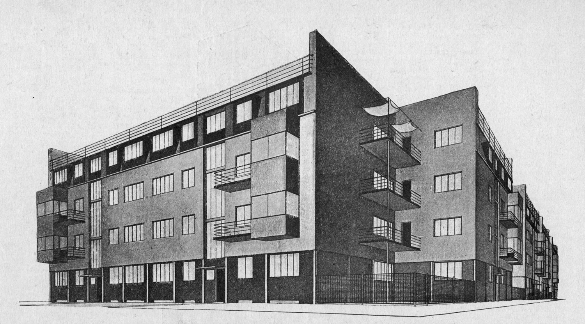
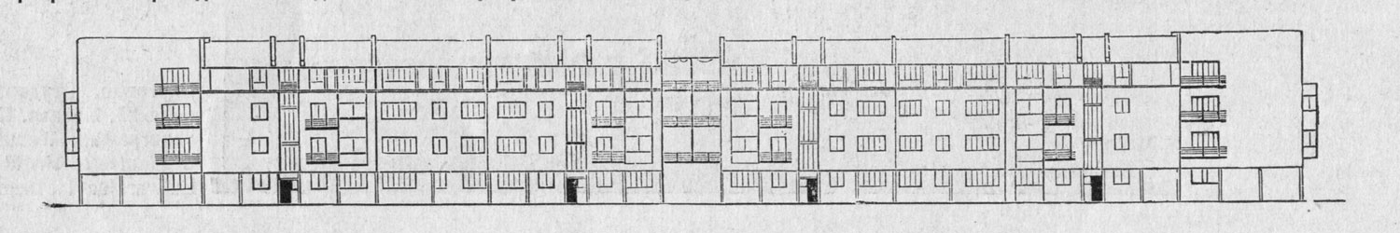
Проект рабочих домов для Иванова-Вознесенска
Авторы проекта: А. Буров и М. Парусников.

Slide 14
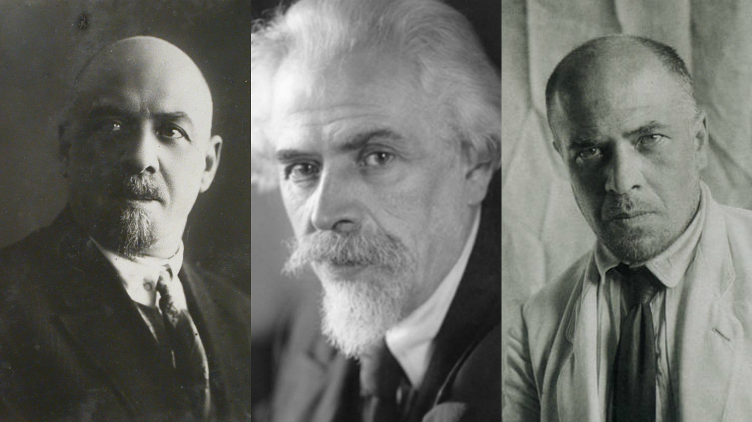
Братья Веснены
Леонид Александрович, Виктор Александрович, Александр Александрович Веснины.
Архитекторы, работавшие совместно над рядом проектов.

Slide 15
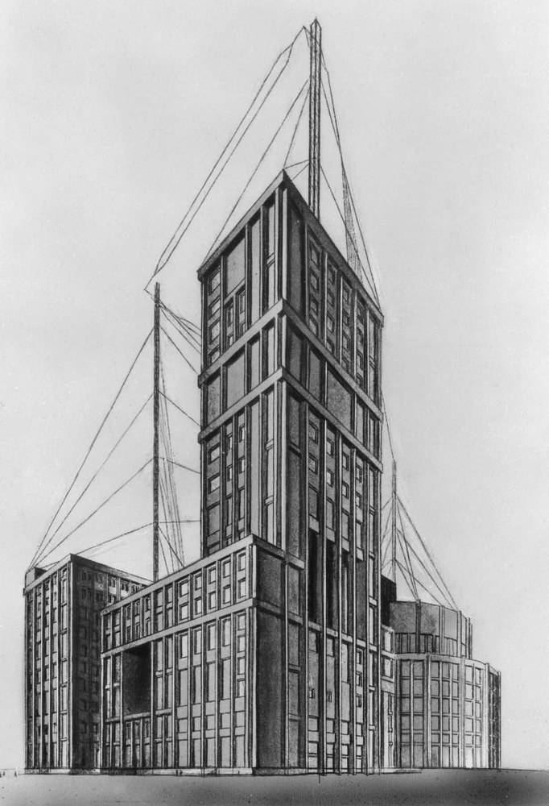
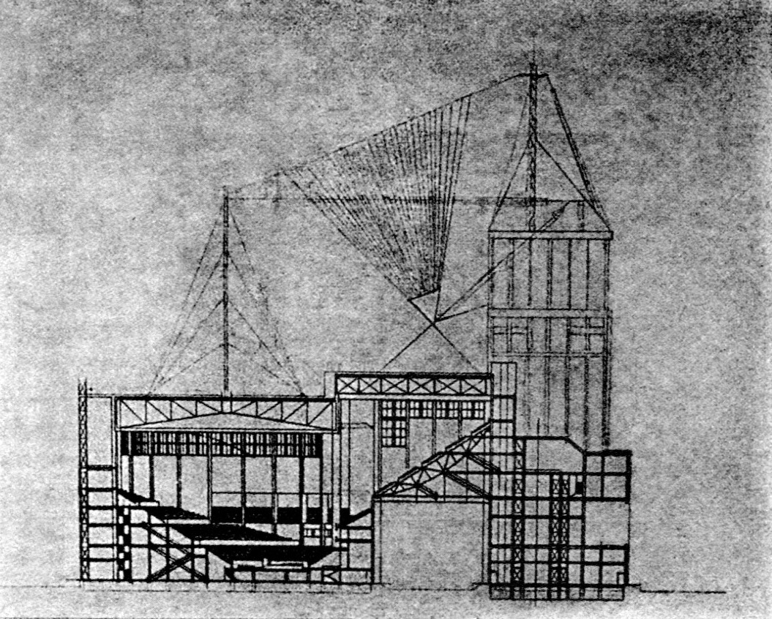
Работы Братьев Весненых:
Проект Дворца труда

Slide 16
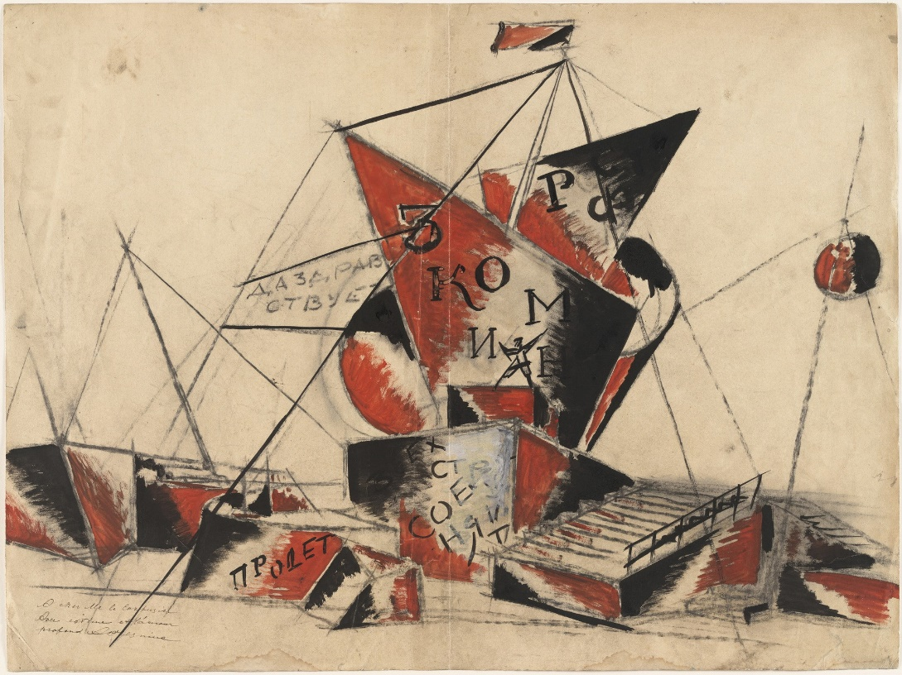
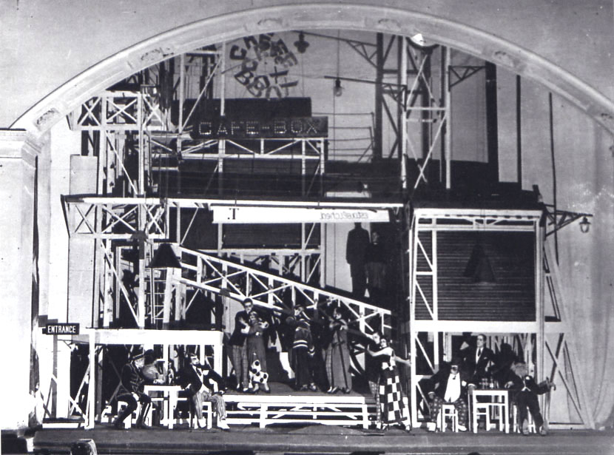
Проект монумента Третьему интернационалу
Декорации Александра Веснина для спектакля «Человек, который был четвергом»
Автор Александр Веснин. 1921 год.

Slide 17
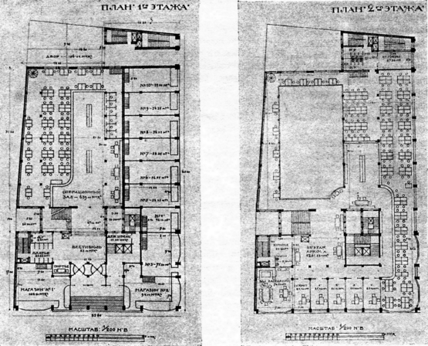
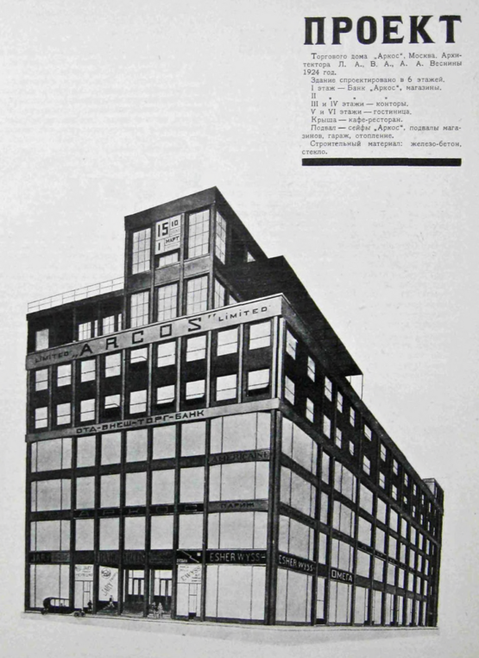
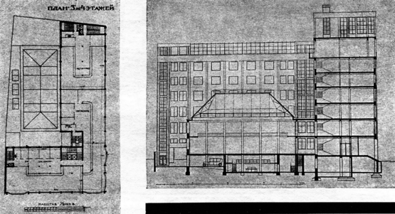
Проект Торгового дома «Аркос»

Slide 18
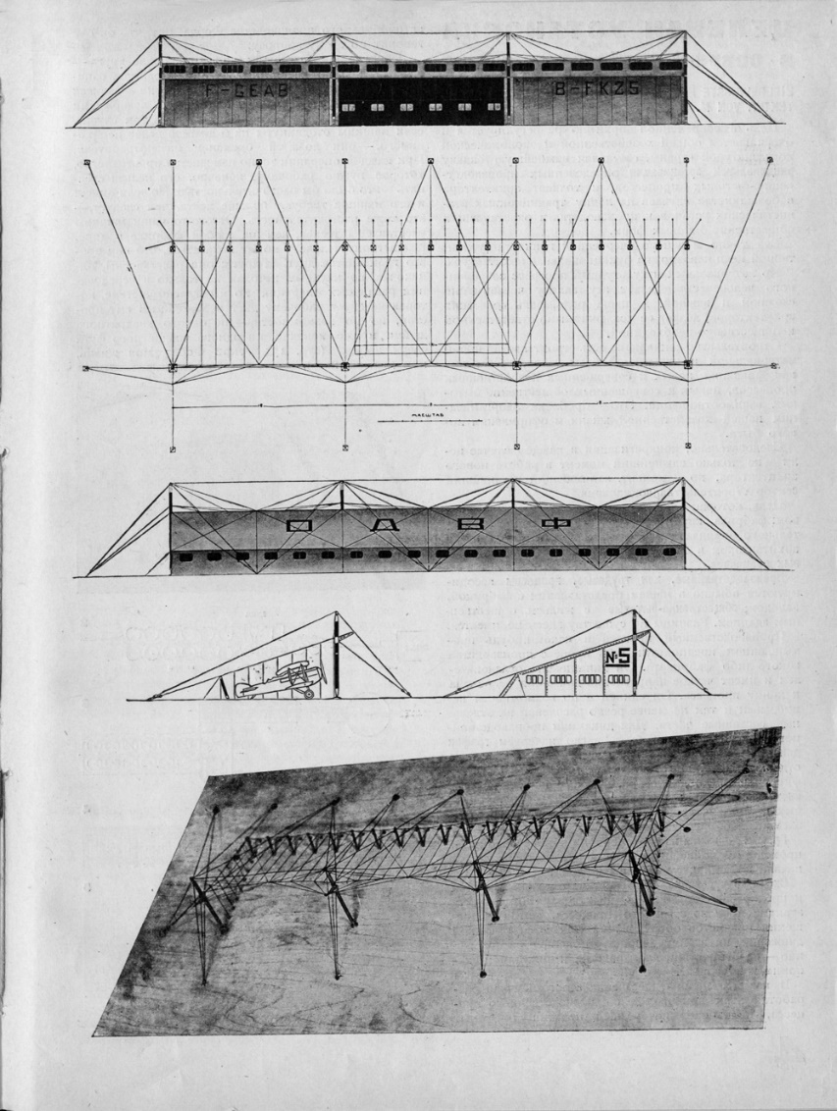
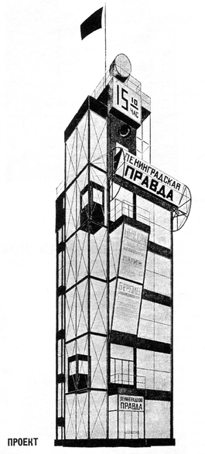
Проект ангара
Конкурсный проект, архитекторы
Проект здания Московского отделения конторы и редакции газеты «Ленинградская Правда»

Slide 19
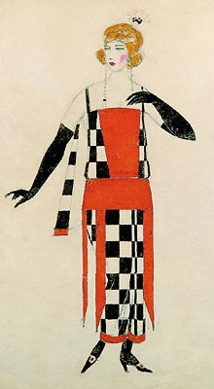
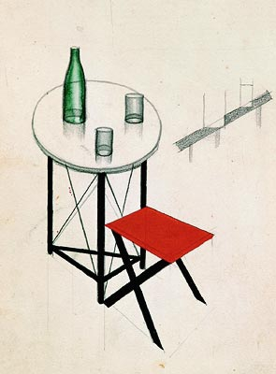

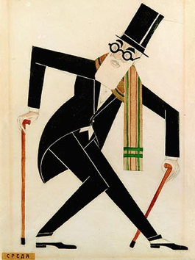
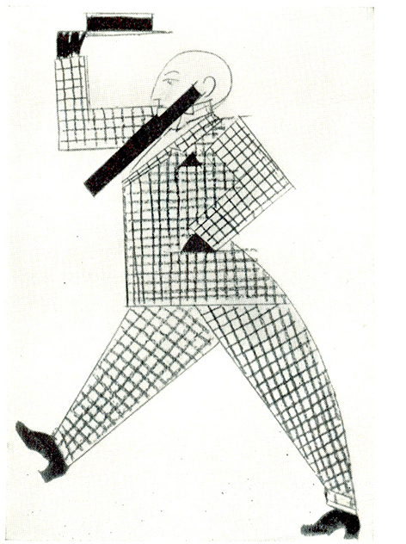
Костюмы и бутафория Александра Веснина для спектакля «Человек, который был четвергом»

Slide 20
Источники:
1
https://ru.wikipedia.org
2
https://artinvestment.ru
3
http://www.togdazine.ru
4
http://rusavangard.ru
5
https://bigenc.ru

